Slide 1
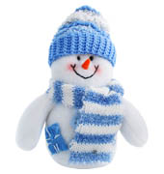
Снеговик.

Slide 2
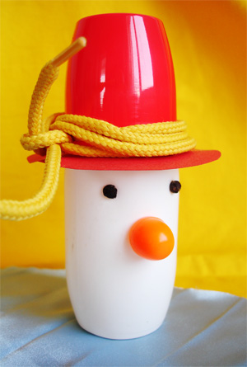

Slide 3
Способ изготовления поделки: Из красного картона вырезать круглые поля для шляпы и одеть на баночку растишки. В маленькой бутылочке проколоть три небольшие дырочки для глаз и носа. Можно для прокалывания использовать обычную зубочистку. Вместо носа для снеговика можно использовать оранжевый элемент от детской мозаики. Ничего приклеивать не надо, просто вставьте в отверстие и он будет хорошо держаться сам. А вот черный перец нужно вставить в отверстия и приклеить. Отверстия (дырочки) должны быть меньше горошка, что бы он туда не провалился. Одеваем шляпу, завязываем шнурок и наш снеговик готов. С Новым Годом!

Slide 4
